Slide 1
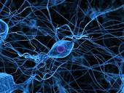
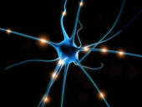
2020.3.2 コンポン研究所
情動に注目した人の好き嫌い（liking）の
メカニズムの解明
乾 敏郎
前川 亮
追手門学院大学心理学部

Slide 2
研究目的
不確定性下の意思決定において情動の影響に個人差が生じるメカニズム、好き嫌いを生むメカニズムを認知神経科学及び、システム脳科学の観点から明らかにする

Slide 3
研究テーマ
１. 不確定性下の意思決定への情動の影響と個人差の研究
2. 予測誤差を基にした好き嫌いを生むシステムの研究
3. 自由エネルギー最小化原理によるモデル化の研究

Slide 4
これまでのまとめ
2016年度
リスク選好の個人差の数値化
予期的SCRが悪い山の回避に役立つことを示した
2017年度
予期的SCRと新奇性探求傾向との相関を示した
山の切り替えへの対応が損害回避，新奇性探求傾向と関連することを示した
2018年度
内受容感覚が高い人は山の切り替えへの対応に優れることを示した

Slide 5
これまでのまとめ
直観的意思決定
IGTの選択行動モデル
2018年度結果
効用関数
評価の更新し易さ
身体反応
内受容感覚
探索と利用
リスク選好
2016年度結果
損害回避
2017年度結果

Slide 6
今年度の目的
身体反応 ⇒ 内受容感覚 ⇒ 意思決定 という流れを明確にする
実験内容
予期的SCR，内受容感覚，アイオワ課題を同一の参加者で行う
アイオワ課題の選択行動のパラメトリックな解析
PVL モデル，リスク選好モデル（朝倉先生）による階層ベイズパラメータ推定
内受容感覚課題（心拍課題）をより精度のよい方法に変更する
ECGによるR波測定
条件数の多い心拍追跡課題を採用

Slide 7
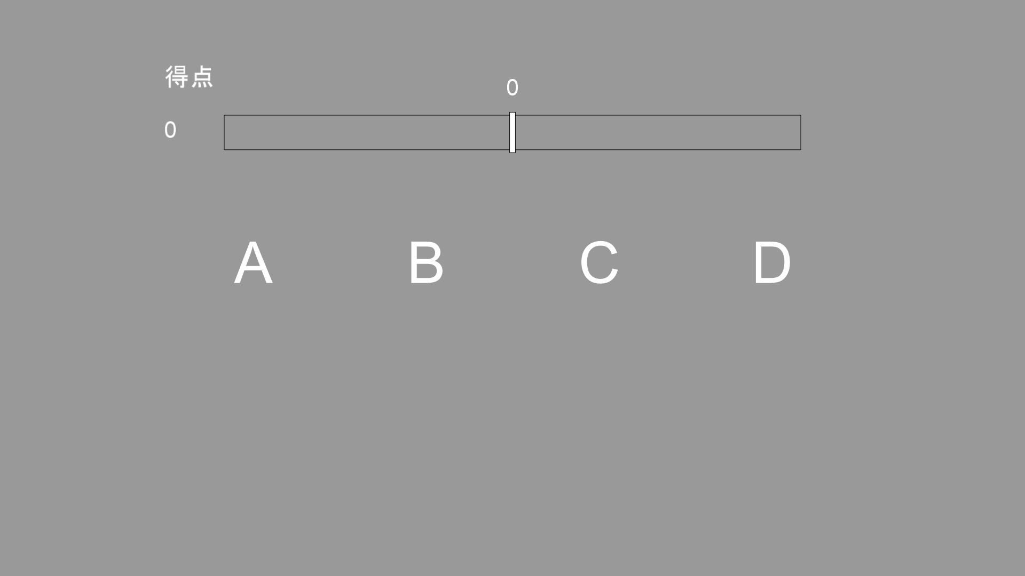
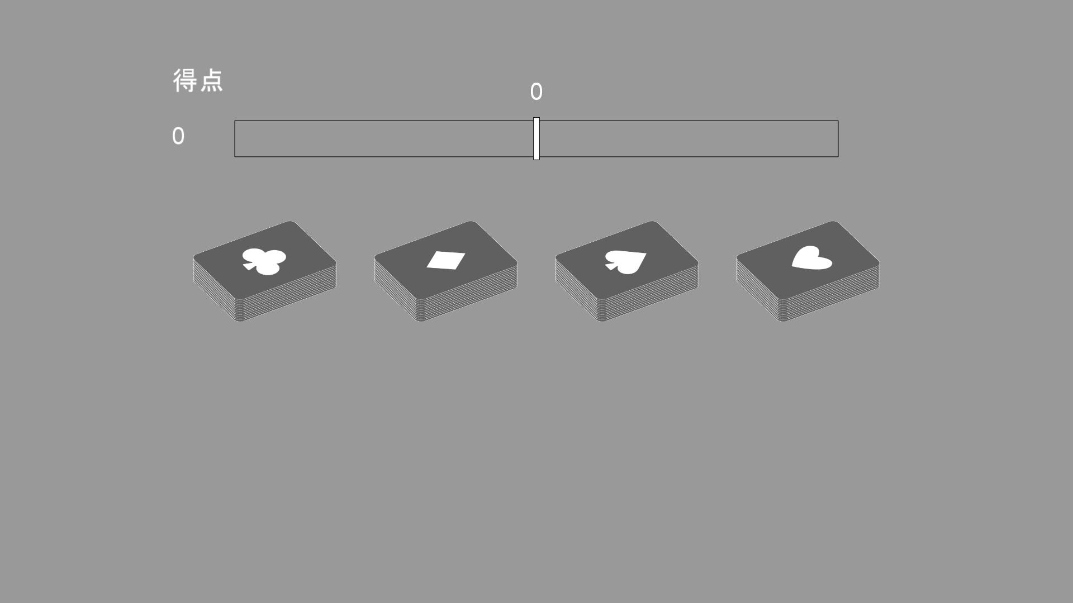
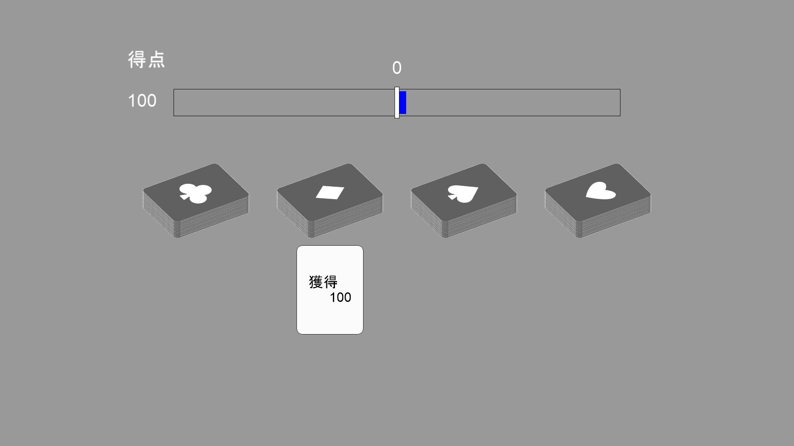
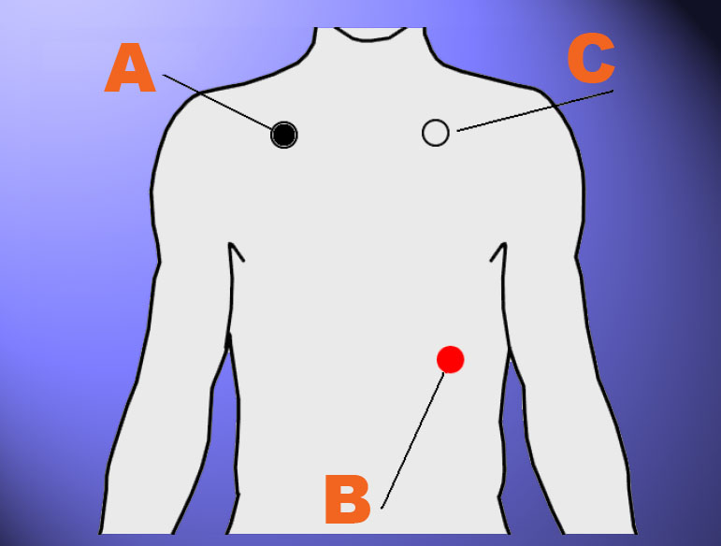
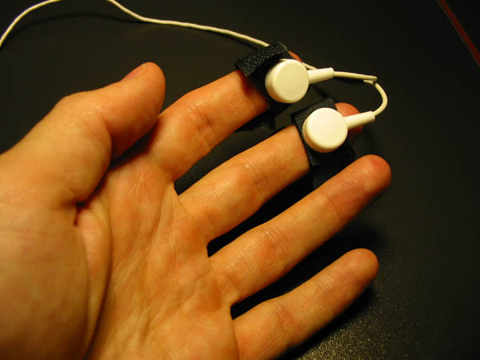
Iowa Gambling Task (IGT)
山の切り替え
身体反応
A
B
C
D
最初の山
待機時間（6秒）
良い山
悪い山
最適な山の学習
SCR, 心電
予期的
身体反応
選択時間
A
B
C
D
山の切り替え
悪い山
良い山
報酬
山の再学習

Slide 8
内受容感覚
心拍弁別課題
2018年度の方法
（Heartbeat discrimination task）
音刺激のタイミングが自身の心拍と一致しているか二択応答
遅れが0, 150, 300, 450ミリ秒の4条件×6試行
心電による心拍計測
心拍追跡課題
（Heartbeat tracking task）
心の中で心拍数を数えて報告
25, 30, 35, 40, 45, 50秒の6条件，繰り返し1試行
0 ms 遅れ条件
問題点
心拍数に関する知識の影響がある
知能指数と課題成績に相関（Murphy et al., 2018）
450 ms 遅れ条件

Slide 9
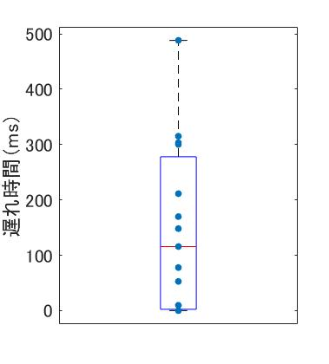

結果（N=15）
心拍弁別課題の解析
ピーク時間（μ）の分布
１名の結果例
中央値：115ms
「一致」と答えた割合をガウス関数でフィッティング
※振幅（A）が極端に小さい（0.1以下）
参加者3名を除く（以降同様）
$$\text{y}=A×exp\left(−\frac{{\left(x−μ\right)}^{2}}{σ^{2}}\right)+d$$

Slide 10
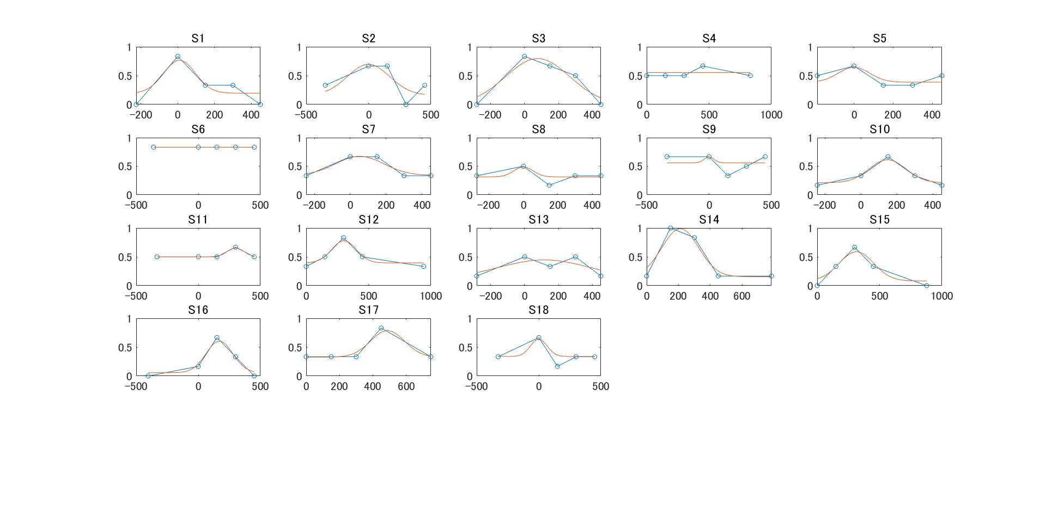
除外した参加者
赤枠で囲った参加者を除外（フィッティングした山の高さが0.1以下）
「一致」と答えた割合
遅れ時間（ms）

Slide 11
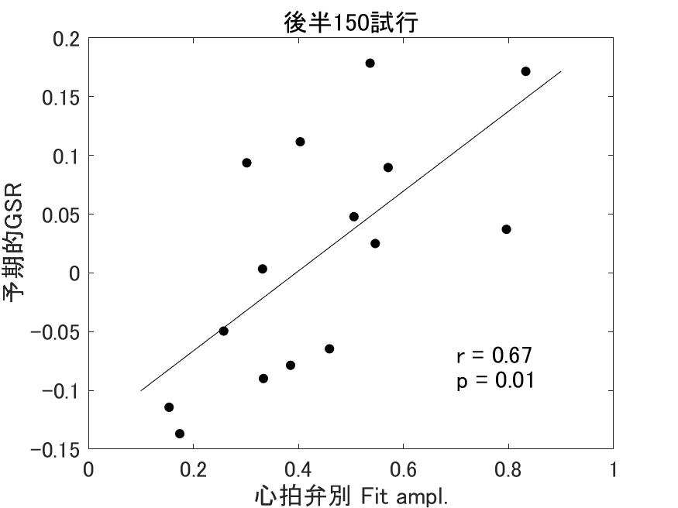

結果（N=15）
予期的GSR
＝（良い山を選ぶ直前のGSR平均値）
－ （悪い山を選ぶ直前のGSR平均値）
心拍弁別 Fit ampl.
振幅パラメータ（A） ⇒ 心拍弁別感度
$$\text{y}=A×exp\left(−\frac{{\left(x−μ\right)}^{2}}{σ^{2}}\right)+d$$
内受容感覚感度の高い人は，悪い山に対する予期的なGSRも大きい

Slide 12
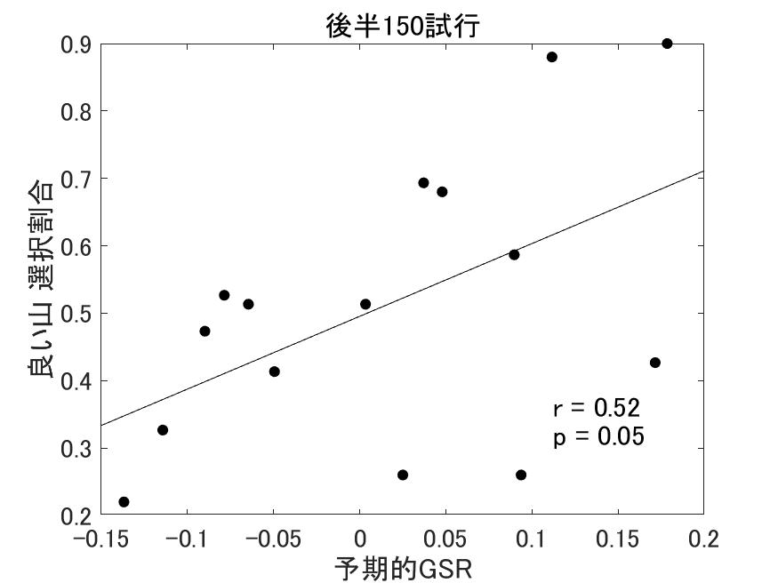
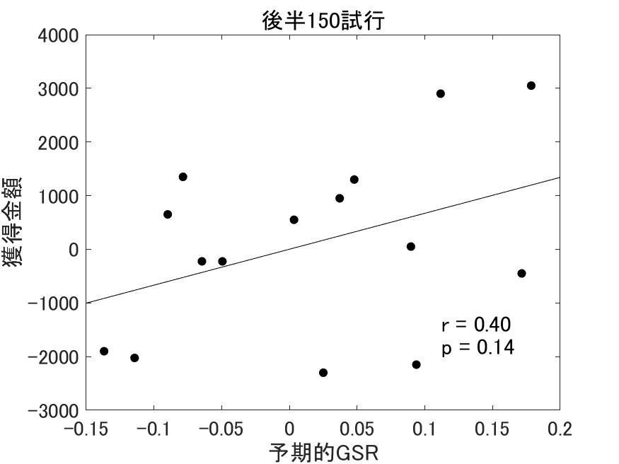
結果（N=15）
予期的GSRが大きい人は成績がよい

Slide 13
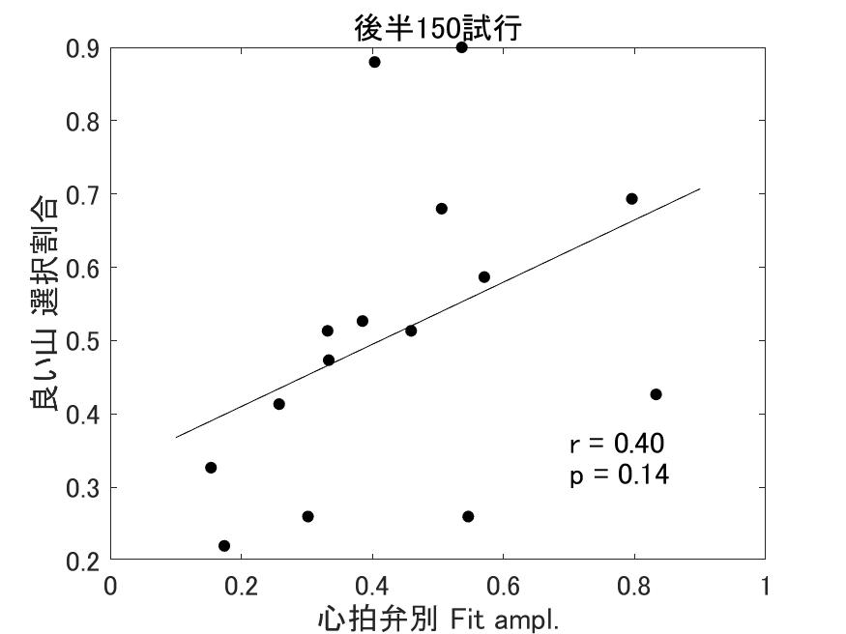
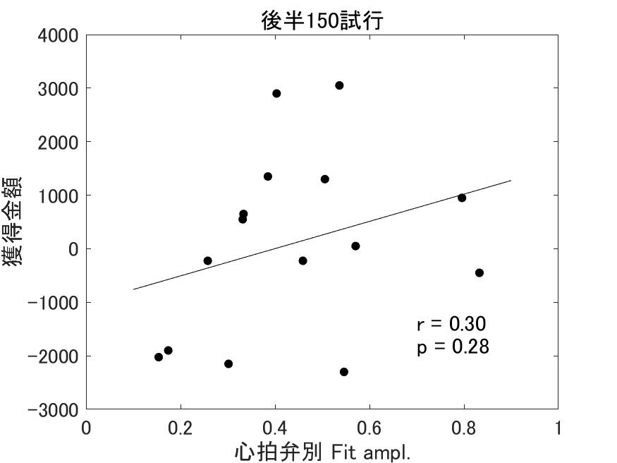
結果（N=15）
心拍弁別感度が高い人は成績がよい

Slide 14
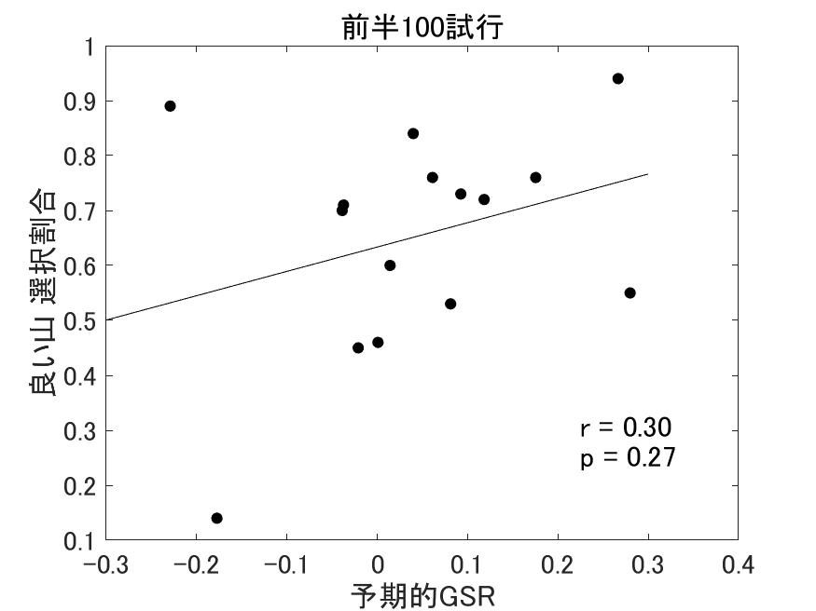
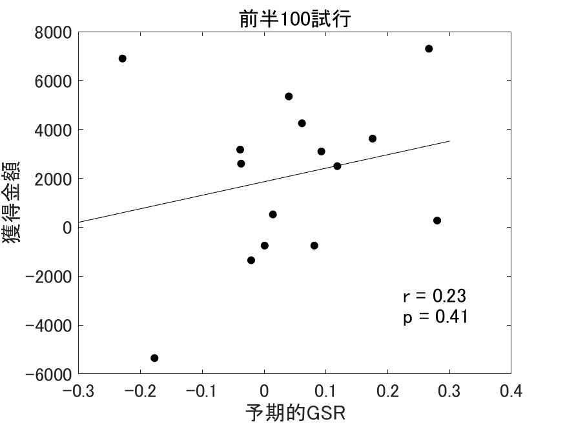
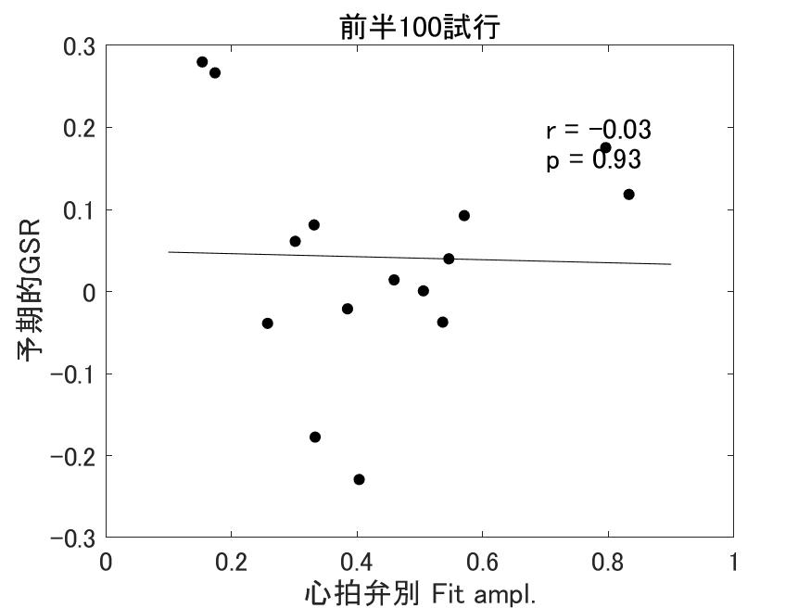
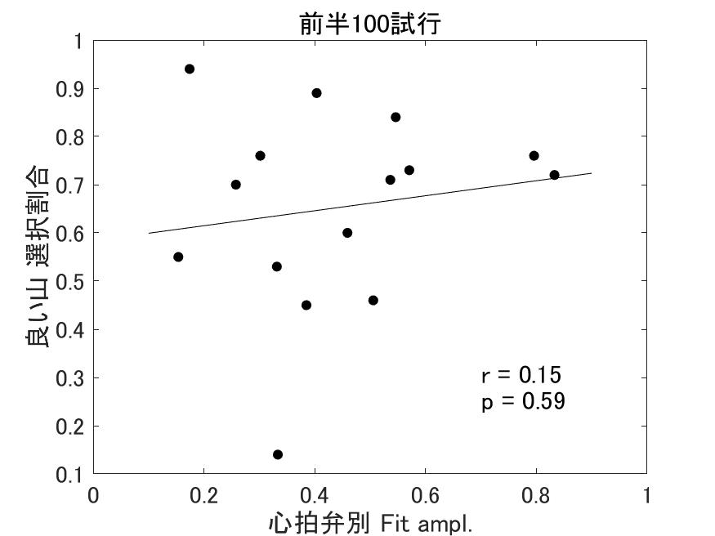
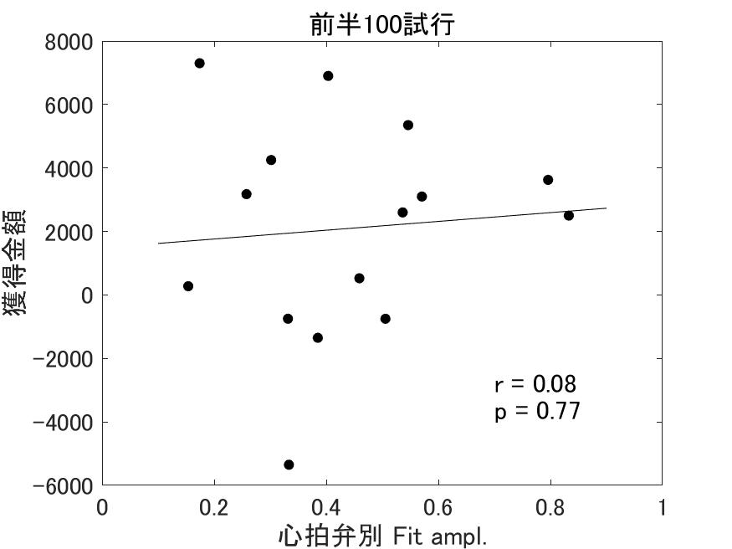
結果・IGT前半（N=15）
正相関だが弱い
課題が簡単で直観が
必要なかったため

Slide 15
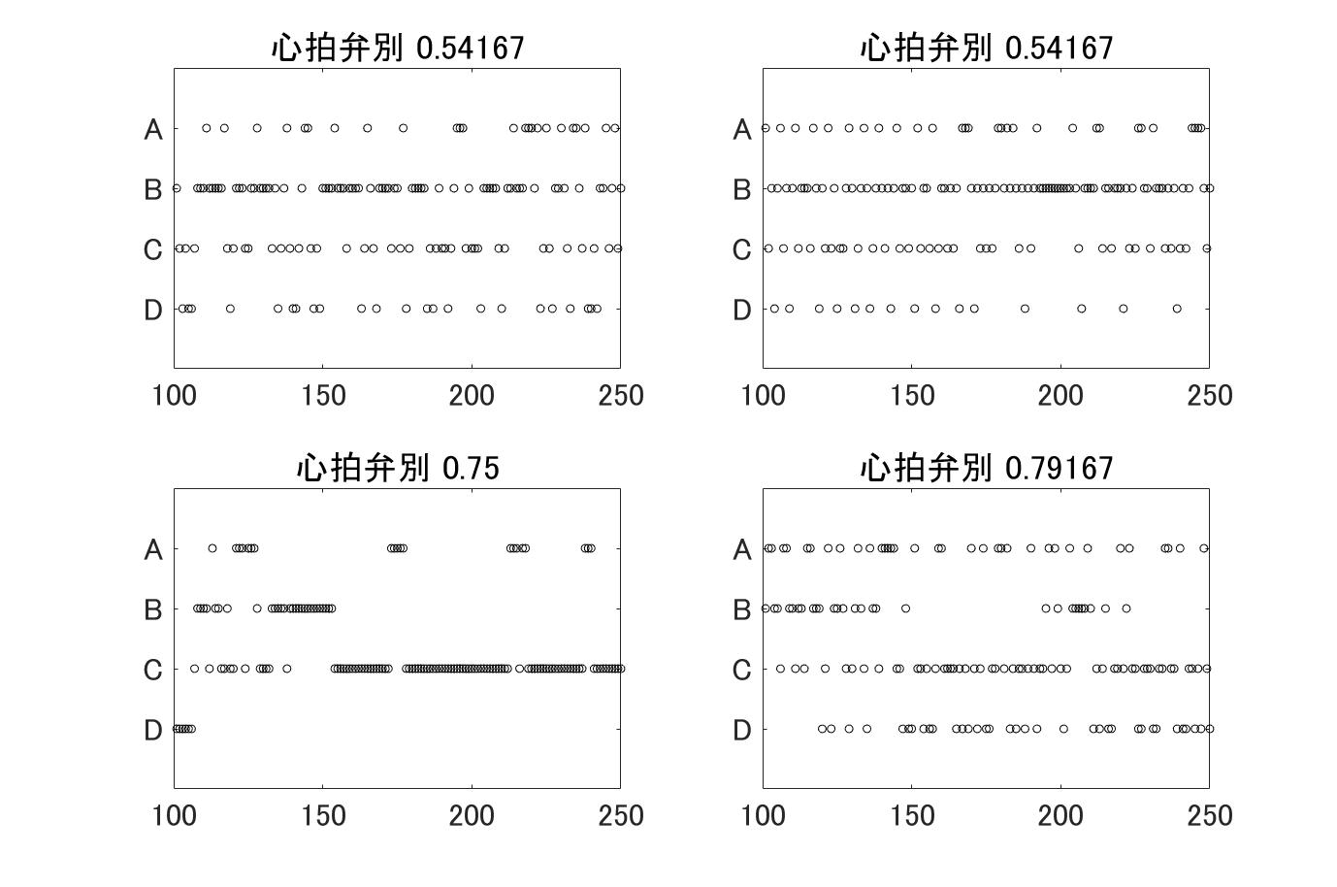
代表的な参加者の山の選択
A
A
Bの山には大きなマイナス（-1250）がある
成績の良い参加者は大きなマイナスを受けた後，しばらくBの山を選択しなくなる
心拍弁別感度
下位2名
B
B
C
C
D
D
A
A
心拍弁別感度
上位2名
B
B
C
C
身体状態がリスクの高い山の選択を拒否している
D
D

Slide 16
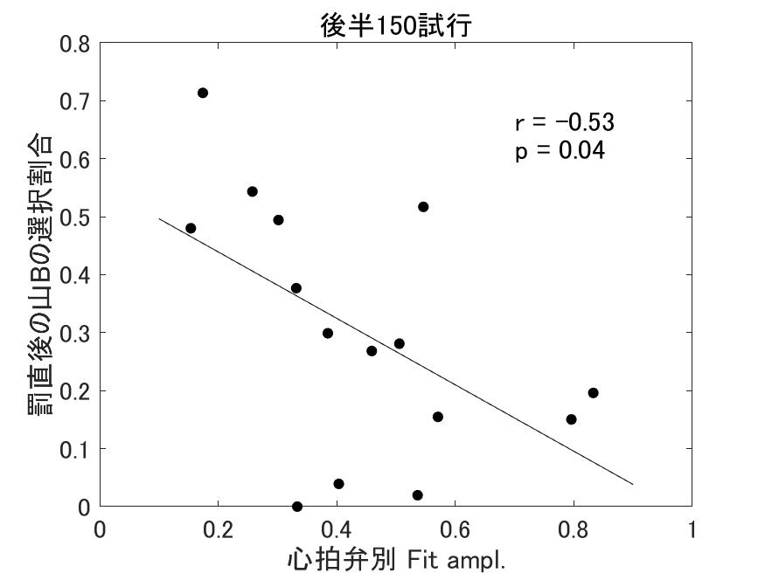
結果・罰に対する反応（N=15）
罰直後の山Bの選択割合
Bの山で-1150（非常に大きな罰）を引いた後50試行のうちに，山Bを引いた割合
内受容感覚感度の高い人は，大きな罰に強く反応し，しばらくその影響を忘れない

Slide 17
考察
予期的身体反応の大きさ ∝ 内受容感覚の高さ ∝ 良い山の選択率
適切な身体反応を生じない場合，反応を利用する経験が乏しくなるため，反応に対する知覚（内受容感覚）が発達しないと考えられる
（先天盲者では視覚処理が発達せず，開眼手術後も視覚認識ができないのと同様）
予期的身体反応は，特に，大きなリスクの回避に貢献している
今後は，モデルベースで選択行動の解析を行う予定

Slide 18
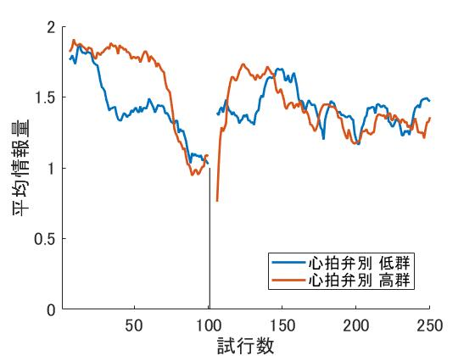
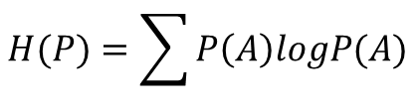
結果・選択のばらつき（N=18）
平均情報量（エントロピー）
直前20試行の選択がどれくらい
ばらついていたか
例）A:5回, B:5回, C:5回, D:5回 ⇒ 2.0
A:0回, B:0回, C:0回, D:20回 ⇒ 0
$$H(P)=\sum{P\left(A\right)logP(A)}$$
心拍弁別感度の低い人は早い段階で
結論を出しやすい

Slide 19
考察
自由エネルギー原理から，
最初の段階ではゴールが不明なので認識的価値を重視した探索行動がみられるが，ある程度の段階でゴールが明確に見えてくると利用行動に移る
認識的価値を上げるためには，エントロピーを最大にするような行動がよい
エントロピーの下がり方と内受容感覚の関係を検討中
選択行動の価値
認識的価値
実利的価値

Slide 20
研究テーマ
１. 不確定性下の意思決定への情動の影響と個人差の研究
2. 予測誤差を基にした好き嫌いを生むシステムの研究
3. 自由エネルギー最小化原理によるモデル化の研究

Slide 21
実験概要
単純接触効果を用いる
行動を伴わない反復接触
参加者が受動的に刺激を観察するだけ（反復観察）
Likingが高まると予想
例）コマーシャル・カタログ
行動を伴う反復接触
参加者は刺激を選択するという行動を行う（反復選択）
Wantingが高まると予想
例）車の試乗

Slide 22
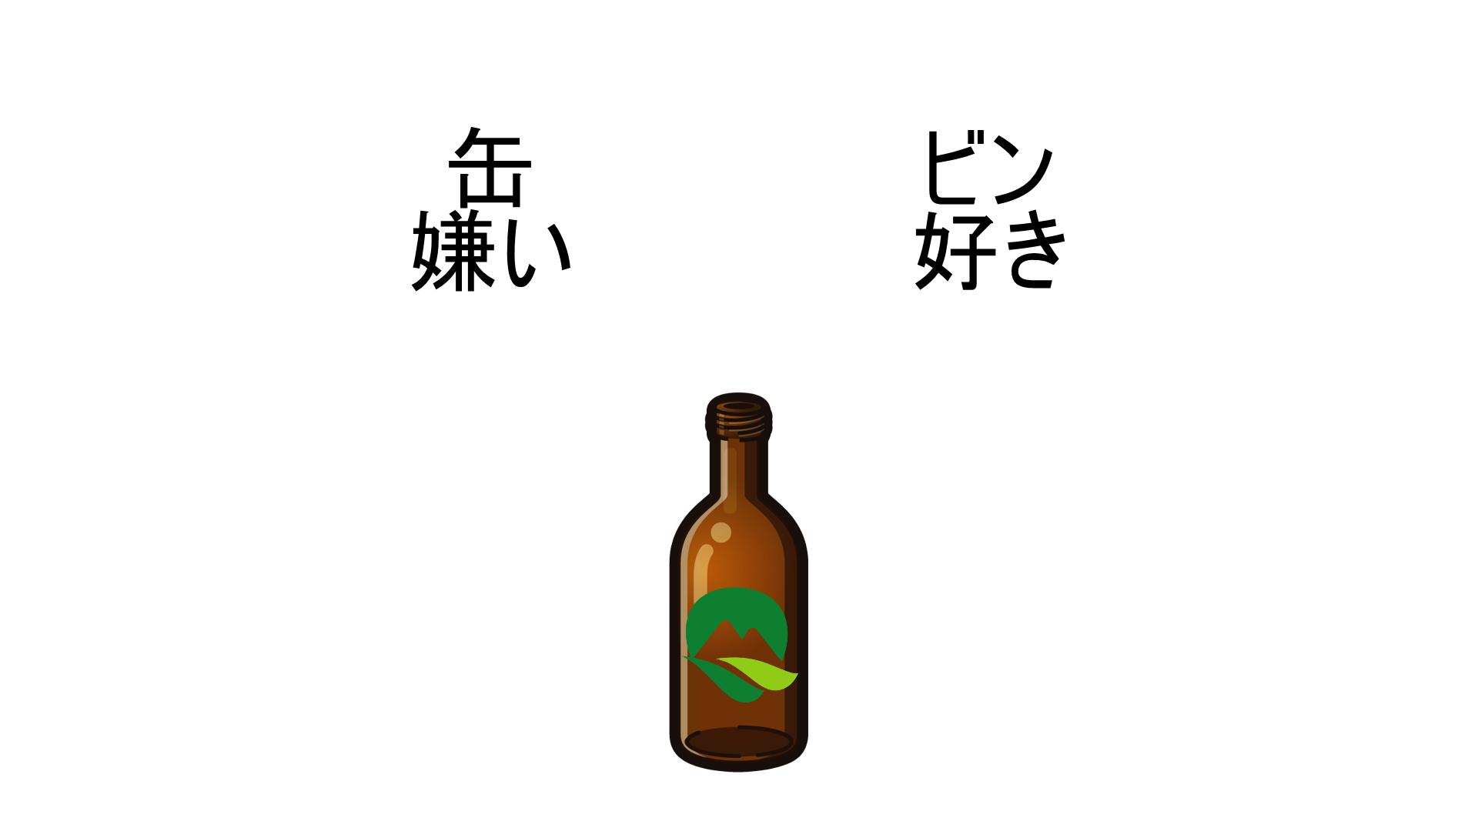
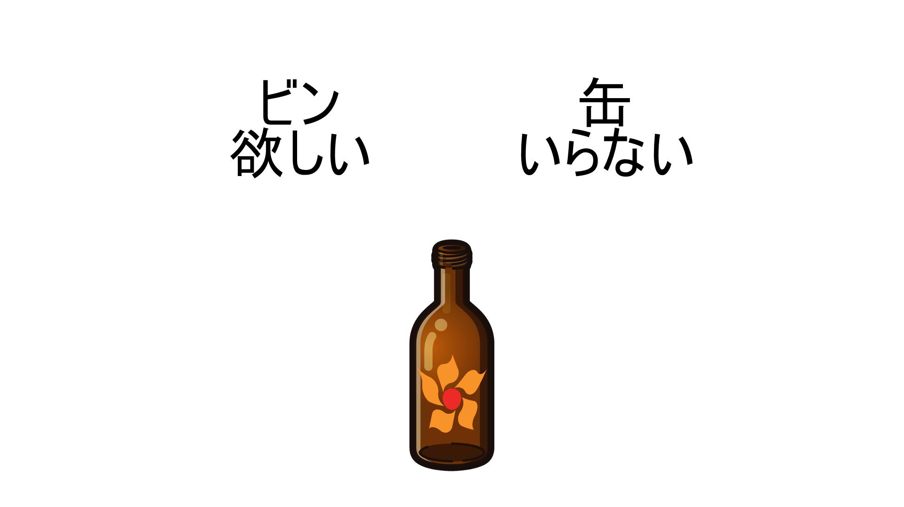
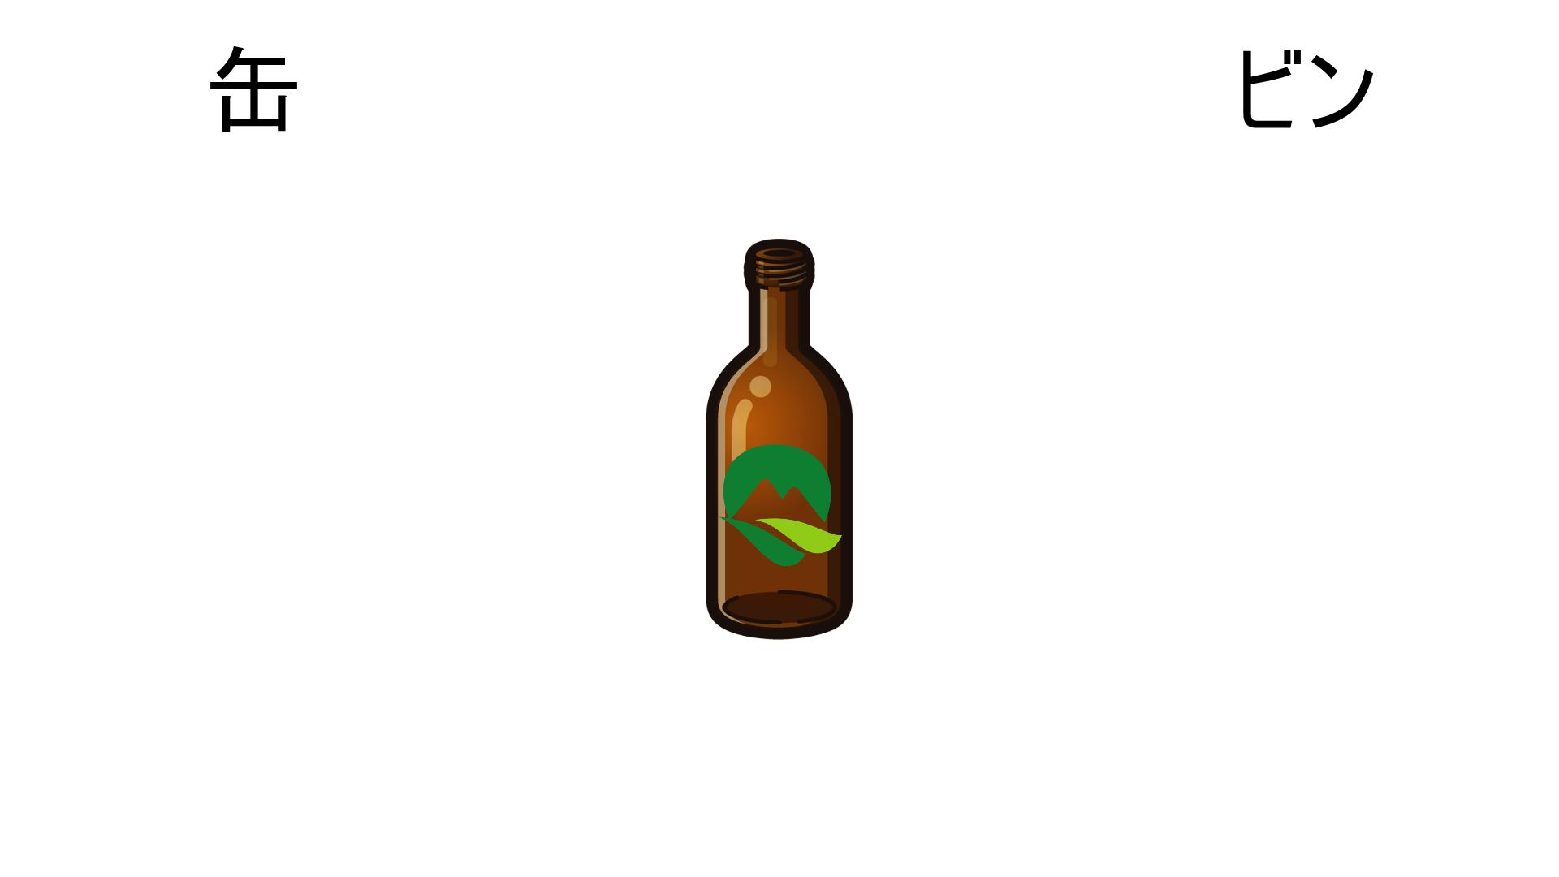
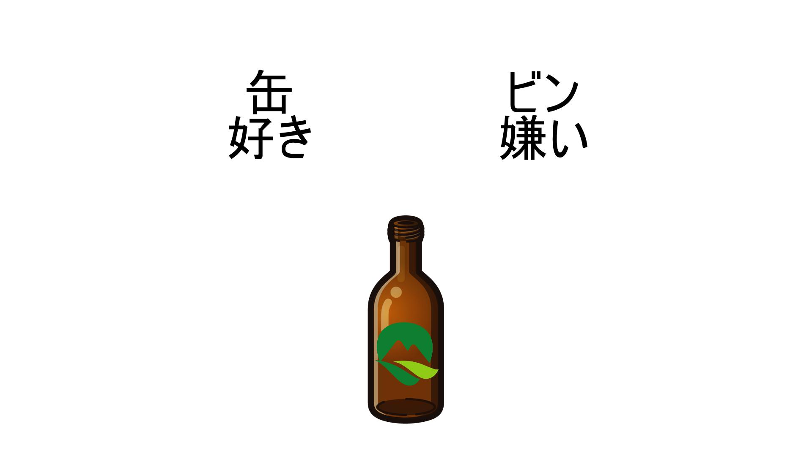
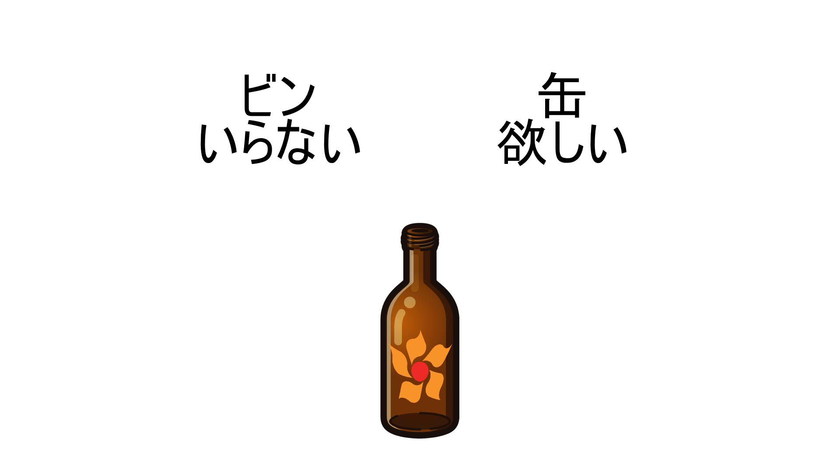


方法：反復観察
反応が速い
反応が速い
①
③
＋
反応が遅い
反応が遅い
反復観察
単にビン・缶を観察
40試行
Liking測定
IAT
「好き」「嫌い」
40試行
Wanting測定
IAT
「欲しい」「いらない」
40試行
②
④

Slide 23
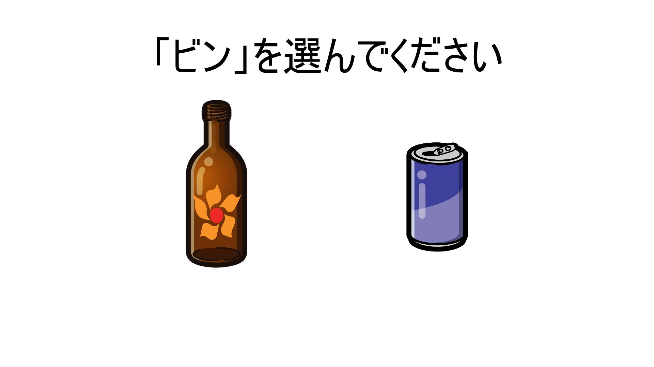
方法：反復選択
反応が速い
反応が速い
①
③
＋
反応が遅い
反応が遅い
反復選択
ビンまたは缶を選択
40試行
Liking測定
IAT
「好き」「嫌い」
40試行
Wanting測定
IAT
「欲しい」「いらない」
40試行
②
④

Slide 24
2018年度の結果（N=23）
反復観察したラベル
反復選択したラベル
選択学習効果
単純接触効果
①
②
③
④
定性的には予想と一致したが，統計的には予想は十分に支持されなかった

Slide 25
今年度の計画
１．実験フローの変更
単純接触
単純選択
IAT (liking, wanting)
IAT (liking, wanting)
参加者群A
参加者群B
２．選択学習の現実感を高める
マウスで選択を行う
選択方法を，かごの中に入れるという動作にする

Slide 26
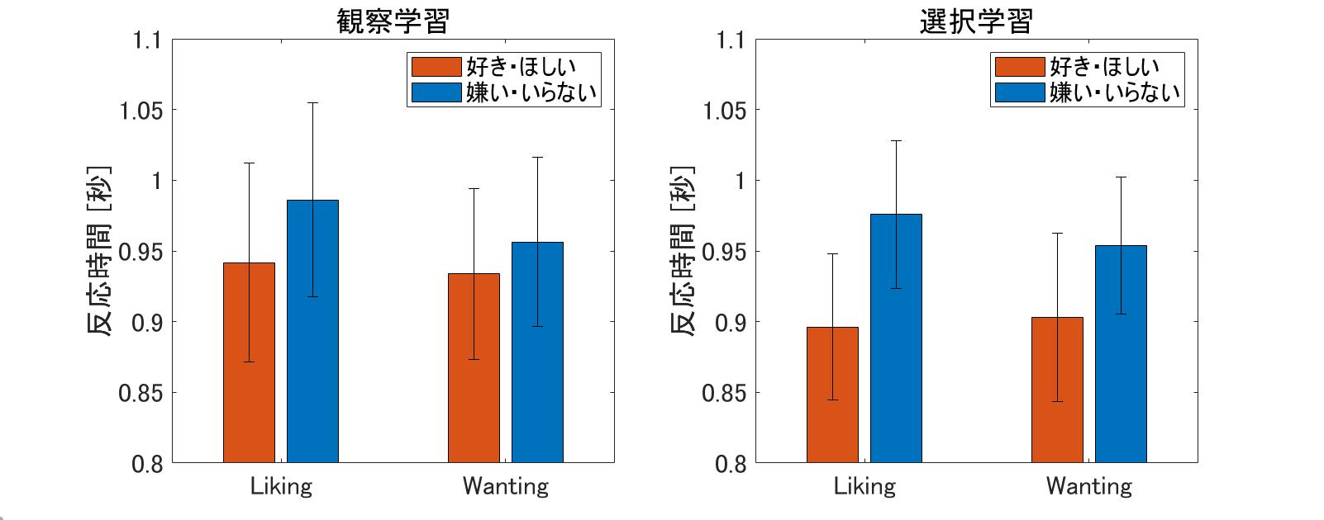
結果（N=16）
*
+
Likingに比べて，Wantingは上昇しにくい
しかし，選択学習ではある程度のWantingの上昇効果がみられる

Slide 27
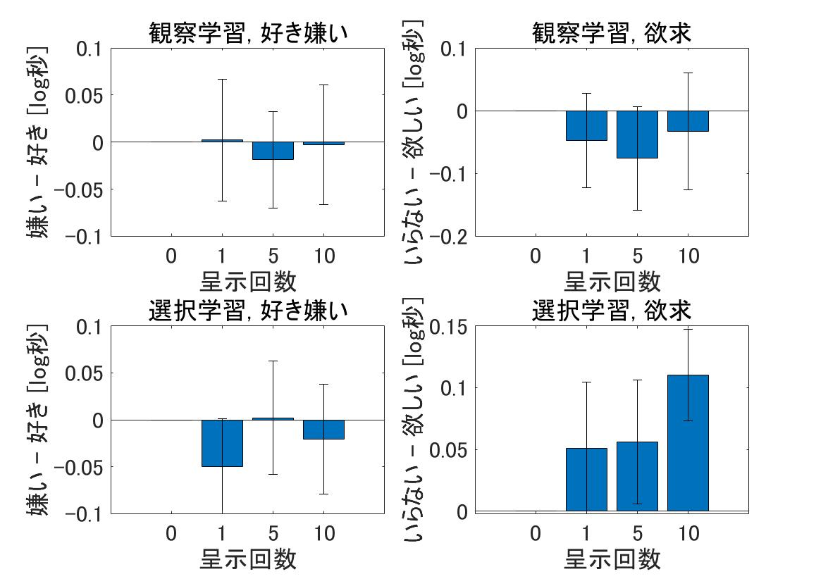
呈示回数の影響
好き
欲しい
嫌い
いらない
欲しい・いらないは呈示回数による好感度の上昇がみられる
好き
欲しい
*
嫌い
いらない

Slide 28
ドーパミンの働き
１．
ドーパミン ⇒ 快楽
ドーパミンの生産を阻害されたマウスは摂食行動が減少するが，快感情の兆候を示す （Berridge & Robinson, 1998）
２．
ドーパミン ⇒ 学習
ドーパミン生産を阻害されたマウスでも，T字迷路を学習することが可能 （Robinson et al., 2005）
３．
ドーパミン ⇒ 欲求
ドーパミンを阻害されたマウスの摂食行動の大きな減少 （Berridge et al., 2009）

Slide 29
Likingとwantingの強化
単純接触
事前知識（事前分布）における存在確率の上昇
予測誤差の減少 ⇒ 快の感覚
欲求の強化
接近行動と快の結びつき
所有感覚
快の感覚 ≠ 欲求

Slide 30
研究テーマ
１. 不確定性下の意思決定への情動の影響と個人差の研究
2. 予測誤差を基にした好き嫌いを生むシステムの研究
3. 自由エネルギー最小化原理によるモデル化の研究

Slide 31
自由エネルギー最小化原理によるモデル化
不確定性
自由エネルギー
①知覚
（無意識的推論）
②行動
（能動的推論）
予測を書きかえる
予測を実現する
未来の不確定性をできるだけ小さく
単純接触
利用と探索のバランス

Slide 33
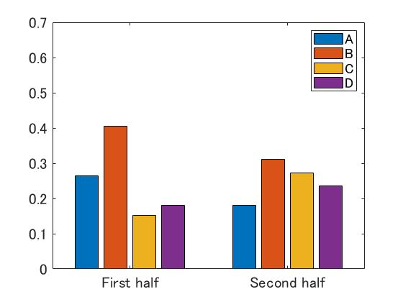
結果・IGT（N=18）

Slide 34
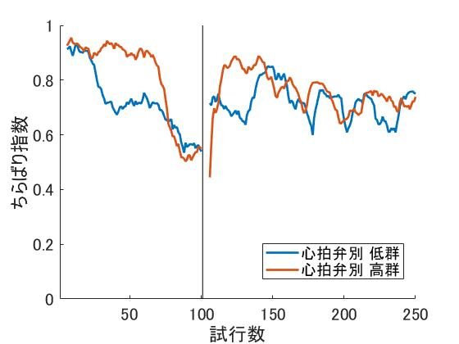

結果・選択のばらつき（N=18）
ちらばり指数
直前20試行の選択がどれくらい
ばらついていたか
例）A:5回, B:5回, C:5回, D:5回 ⇒ 1.0
A:0回, B:0回, C:0回, D:20回 ⇒ 0
$$DI=\frac{c\left(N^{2}−\sum{{nj}^{2}}\right)}{\left(c−1\right)N^{2}}$$
c:カテゴリ数
N:データ数
nj:カテゴリjのデータ数
心拍弁別感度の低い人は早い段階で
結論を出しやすい

